Slide 1
Тема урока: «Правописание разделительных ъ, ь знаков.»
Цель урока:
Научиться определять, когда нужно писать разделительный ъ или ь знак в словах.

Slide 2
ъ
ь
въехал
вьюга
съеду
пьеса
вьют
объявление
воробьи
подъезд

Slide 3
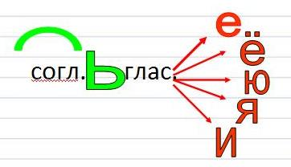
е
ё
согл. глас.
ь
ю
я
и
е
ё
ъ
согл. глас.
ю
я
Прочитайте правило на с. 79

Slide 4
Проверь себя!
Съехал, поехал, въехал, доехал, подъехал, отъехал, заехал.

Slide 5
Домашнее задание (по выбору):
– упр .557
- придумать и записать по 7 слов с разделительным ъ и ь.
– найти и записать стихи, в которых есть разделительный ъ и ь.

Slide 6
Повторяй! Не зевай!
До встречи!

Slide 7
Цветик-семицветик желает:
здоровья
успехов
счастья
красоты
друзей
бодрости
исполнения желаний

Slide 8
Домашнее задание (по выбору):
– упр .557
- придумать и записать по 7 слов с разделительным ъ и ь.
– найти и записать стихи, в которых есть разделительный ъ и ь.

